Slide 1
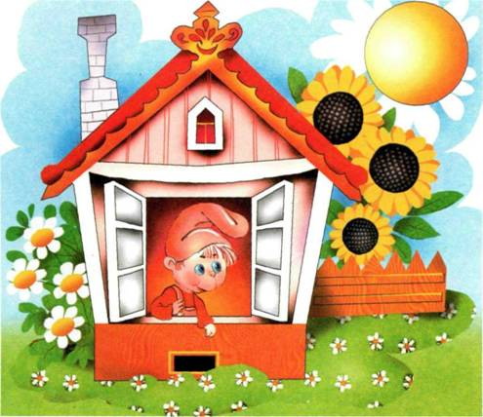

Slide 2
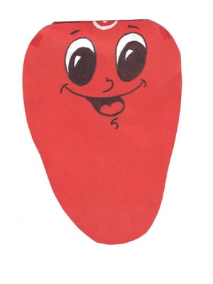

Slide 3
Назови и найди

Slide 4
Игра с мячом
Замени первый звук в слове

Slide 5
«р» «л» «с» мак- том- моль- пот- рама- мода- мука- кожа- рад лама- маска- ток

Slide 6
Весёлая шипелка
Определить место звука Ш в слове

Slide 7
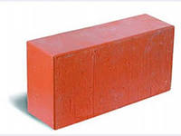
Мягкий или твёрдый звук

Slide 8
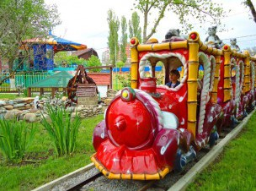
«Поезд» Определить количество слогов в слове

Slide 9
Поиграем с пальчиками

Slide 10
Внимательно послушай и ответь на вопросы!

Slide 11
Учитель наказал мальчика.
Кто провинился?
Собаку укусила оса.
Кто кусался?
Ваня шел впереди Пети.
Кто шел последним?

Slide 13
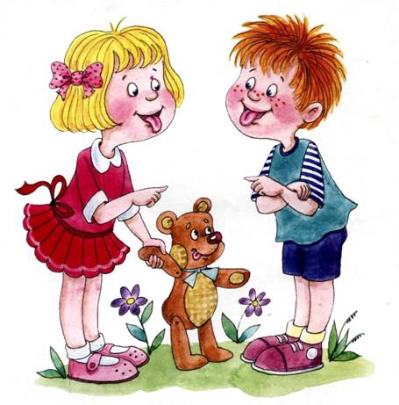

Slide 14
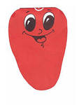
УМЕЛЫЙ ЯЗЫЧОК
Спасибо вам за хорошую игру! Надеюсь, всем вам понравилось наше путешествие по Стране красивой речи По старайтесь говорить красиво, четко, ясно! До свидания, друзья!

